Slide 1
Система сбора и хранения медицинских отходов в ГБУЗ СО ССП №6
Подготовила
Медсестра отделения терапевтической стоматологии №1
Минина Н.Н.

Slide 2
Нормативно-правовые документы, регламентирующие обращение с медицинскими отходами.
ФЗ № 323 от 21.11.2011г. «Об основах охраны здоровья граждан в Российской Федерации» ( ст.49)
ФЗ № 52 от 30.03.1999г. «О санитарно-эпидемиологическом благополучии населения» ( ст.22)
Постановление правительства РФ от 04.07.2018 г. № 681 « Об утверждении критериев разделения МО на классы по степени их эпидемиологической, токсикологической, радиационной опасности, а также негативного воздействия на среду обитания».
СанПиН 2.1.7.2790-10 «Санитарно-эпидемиологические требования к обращению с медицинскими отходами».
СанПиН 2.1.3.2630-10 « Санитарно-эпидемиологические требования к организациям, осуществляющим медицинскую деятельность.

Slide 3
Обеспечение условий труда медицинских работников, осуществляющих манипуляции с медицинскими отходами.
К работе с медицинскими отходами не допускаются лица моложе 18 лет. Персонал проходит предварительный (при приеме на работу) и периодические медосмотры в соответствии с требованиями законодательства РФ.
Персонал привит в соответствии с Национальным и региональным календарем профилактических прививок.
Персонал, не иммунизированный против гепатита В, не допускается к работам по обращению с медицинскими отходами.

Slide 4
Средства индивидуальной защиты.
Персонал обеспечен комплектами спецодежды и СИЗ (халаты, маски или респираторы, фартуки и др.).
Персонал работает в спецодежде и сменной обуви, в которых не допускается выходить за пределы рабочего помещения.
Личная одежда и спецодежда хранятся в разных шкафах.
Стирка спецодежды осуществляется централизованно.
Запрещается стирка спецодежды на дому.
Для проведения гигиенической обработки рук персонал обеспечен кожными антисептиками.

Slide 5
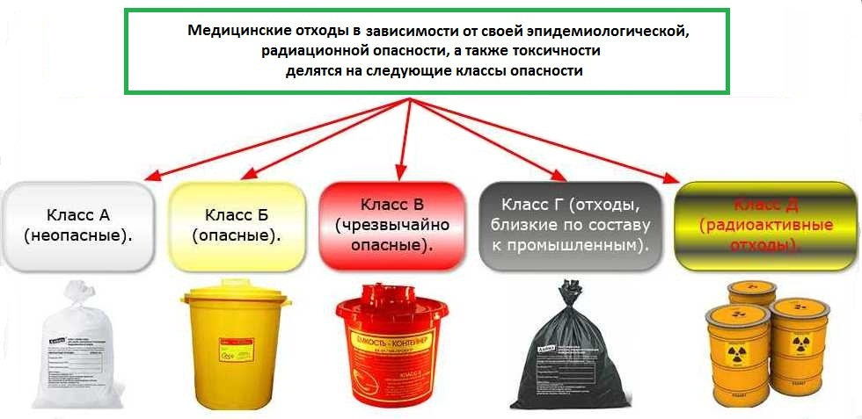
Медицинские отходы – это отходы, образующиеся в организациях при осуществлении медицинской и/или фармацевтической деятельности, выполнении лечебно-диагностических и оздоровительных процедур.
Основным документом, регламентирующим обращение с медицинскими отходами, является СанПиН- 2.1.7.2790-10.
Согласно ему все медицинские отходы подразделяются на классы.

Slide 6
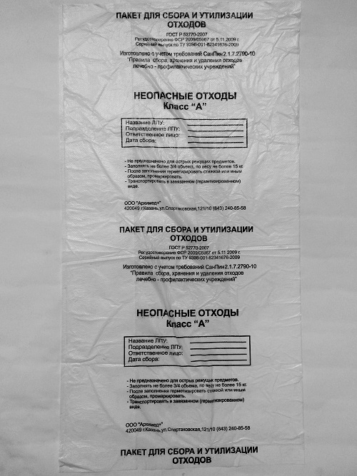
Порядок сбора медицинских отходов класса А.
Отходы класса А собираются в многоразовые контейнеры или одноразовые пакеты. Цвет пакетов может быть любой, кроме желтого и красного.
Пакеты располагаются внутри многоразовых контейнеров.
Маркировка обязательна: «Отходы. Класс А».
Отходы собираются в течение рабочей смены.
Заполненные пакеты перегружаются в контейнеры для отходов данного класса, установленные на специальной площадке.
Контейнеры моются после каждого опорожнения, дезинфицируются не реже одного раза в неделю.

Slide 7
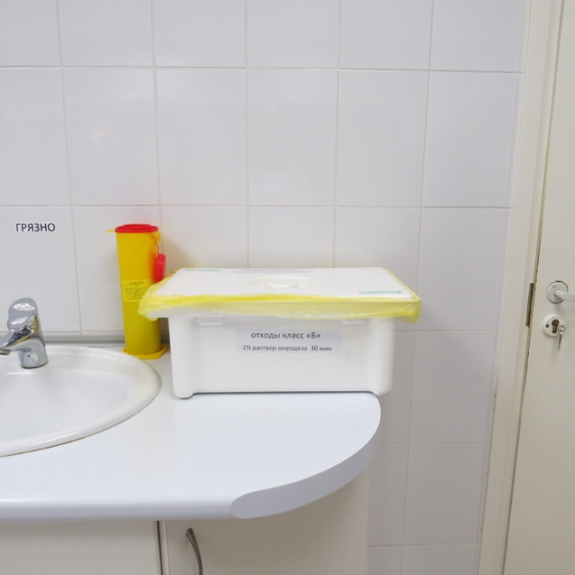
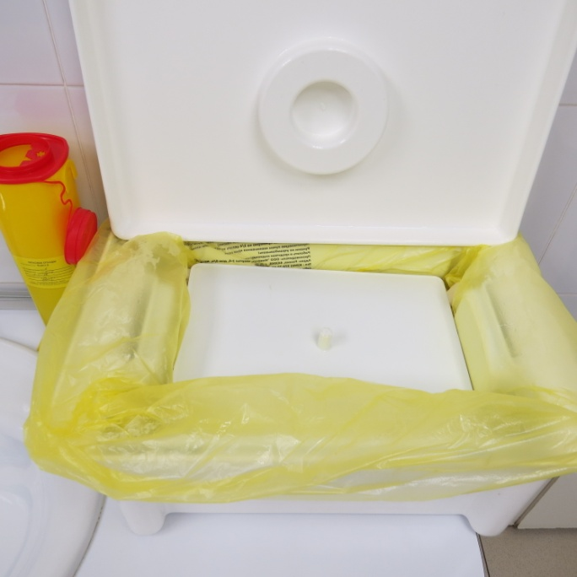
Сбор отходов класса Б.
Отходы класса Б собираются в одноразовую мягкую (пакеты) упаковку желтого цвета.
Для сбора острых отходов класса Б используются непрокалываемые контейнеры, которые имеют плотно прилегающую крышку, исключающую возможность самопроизвольного вскрытия.
Для отделения игл используются иглоотсекатели.
Смена пакетов производится 1 раз в смену, контейнеров для острого инструментария - не реже 1 раза в 72 часа.
Емкости маркируются надписью «Отходы. Класс Б».

Slide 8
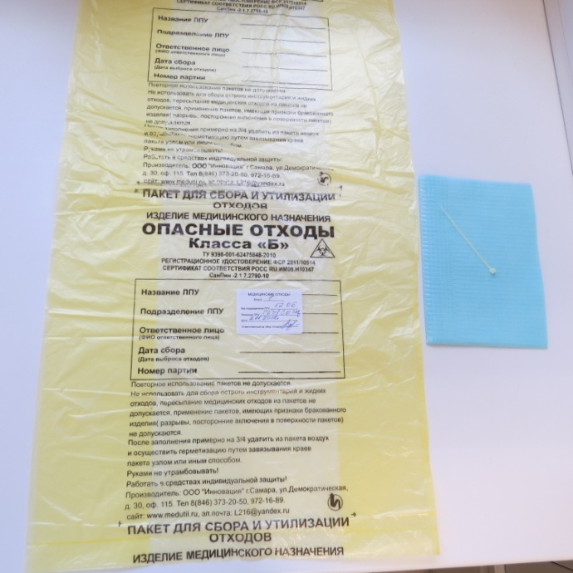
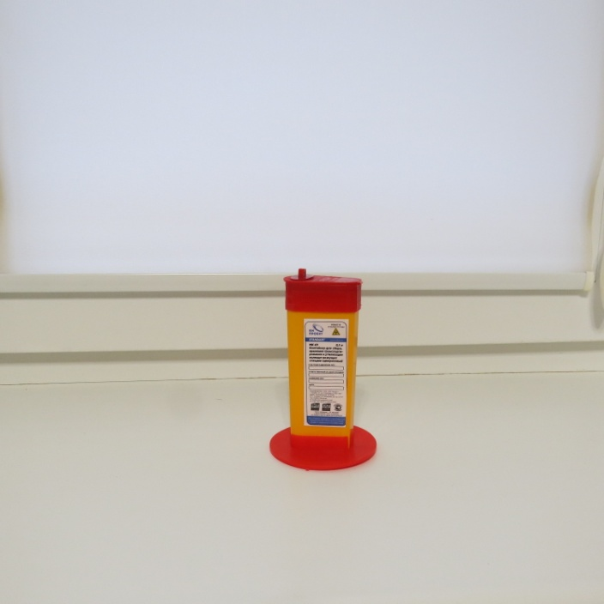
Медицинские отходы класса Б собираются в течение рабочей смены ( не более 8 часов).
Для обслуживания пациентов на дому используются промаркированные желтые одноразовые пакеты и для острого инструментария- одноразовые непроклываемые контейнеры.
Пакет заполняется отходами не более чем на 3/4.
Собранные отходы подлежат обязательному обеззараживанию/обезвреживанию
Используются перфорированные жёлтые пакеты, помещённые в промаркированные ёмкости с крышками.

Slide 9
Дезинфекция медицинских отходов класса Б в ГБУЗ СО ССП №6.
Дезинфекция медицинских отходов класса Б производится децентрализованно, на месте их сбора.
Для обеззараживания используется дезинфицирующее средство «Миродез универсальный». Область применения:
- дезинфекция медицинских отходов – изделий медицинского назначения однократного применения (в том числе лабораторной посуды), перевязочного материала, белья одноразового применения и т.д. перед их утилизацией в ЛПУ, пищевых отходов, а также для обеззараживания крови и биологических выделений (мочи, фекалий, мокроты, рвотных масс) в лечебно-профилактических учреждениях, диагностических и клинических лабораториях, на станциях и пунктах переливания и забора крови, на санитарном транспорте.

Slide 10
Для дезинфекции медицинских отходов класса Б используется 1% раствор с временем экспозиции 30 мин.
После обеззараживания пакета с отходами сотрудник, ответственный за сбор отходов, завязывает его с использованием бирок-стяжек. Пакет маркируется надписью: «Отходы класса Б» с нанесением названия организации, подразделения, даты, фамилии ответственного за сбор лица.
Дезинфекция многоразовых ёмкостей для сбора отходов класса Б производится ежедневно.
Обеззараженные отходы класса Б из подразделений в закрытых промаркированных ёмкостях доставляются в помещение для временного хранения медицинских отходов.

Slide 11
Для обеспечения безопасных условий труда персоналу категорически запрещается:
вручную разрушать, разрезать отходы классов Б и В
снимать снимать вручную иглу со шприца после его использования, надевать колпачок на иглу после инъекции
пересыпать неупакованные отходы классов Б и В из одной ёмкости в другую
утрамбовывать отходы классов Б и В
осуществлять любые операции с отходами без перчаток или необходимых средств индивидуальной защиты и спецодежды
использовать мягкую одноразовую упаковку для сбора острого медицинского инструментария и иных острых предметов
устанавливать одноразовые и многоразовые ёмкости для сбора отходов на расстоянии менее 1м от нагревательных приборов

Slide 12
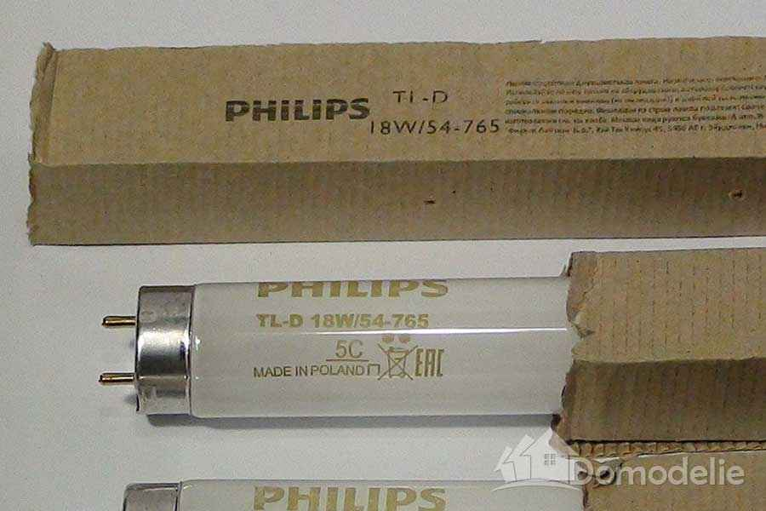
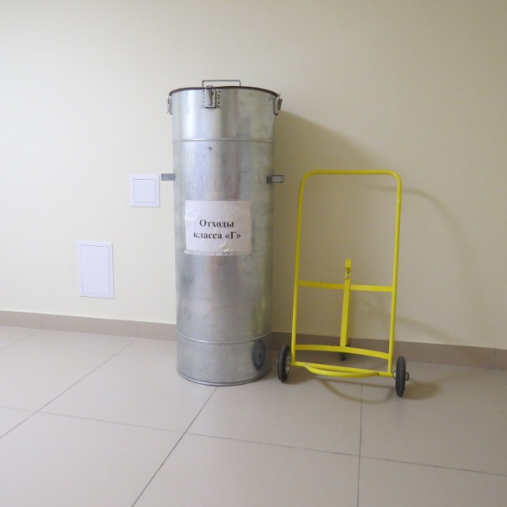
Сбор отходов класса Г.
Использованные ртутьсодержащие приборы, люминесцентные лампы собираются в маркированные ёмкости с плотно прилегающими крышками любого цвета, кроме желтого и красного.
Маркировка контейнеров: «Отходы. Класс Г».
Хранение ртутьсодержащих ламп осуществляется в неповреждённой таре из-под новых ртутьсодержащих ламп или в другой таре, обеспечивающей их сохранность при хранении, погрузо-разгрузочных работах, транспортировании.
Вывоз отходов класса Г для обезвреживания и утилизации осуществляется специализированной организацией, имеющей лицензию на данный вид деятельности.

Slide 13
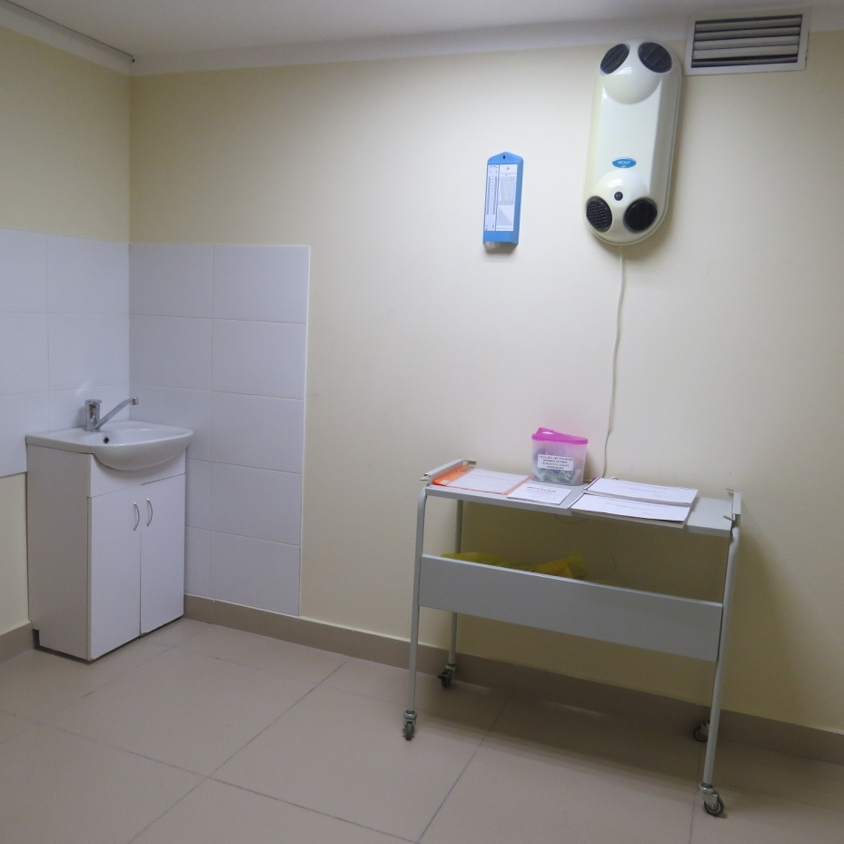
Характеристика помещения для временного хранения медицинских отходов в ГБУЗ СО ССП № 6.
В соответствии с требованиями СанПиН 2.1.7.2790-10 помещение обеспечено канализацией, водопроводом, электричеством, отоплением и автономной вентиляцией.
Высота помещения 2,6м.
Поверхность стен, пола и потолка гладкая, устойчивая к воздействию моющих и дезинфицирующих средств.
Наружная и внутренняя поверхности мебели и оборудования гладкие, устойчивые к воздействию влаги.

Slide 14
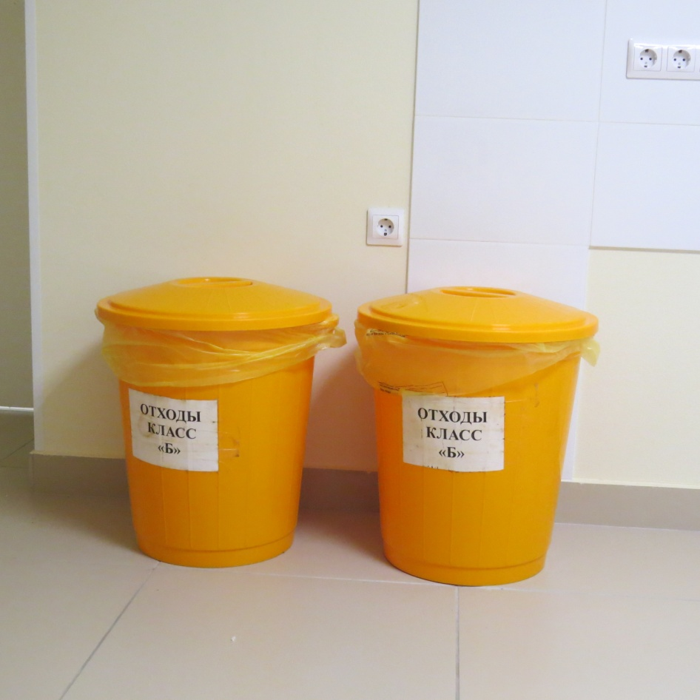
Автономная приточно-вытяжная вентиляция с механическим побуждением.
Температура воздуха в помещении поддерживается в пределах 18-25 градусов, относительная влажность не выше 75%.
Оборудовано бактерицидным облучателем.
Оснащено необходимым оборудованием, инвентарем, документацией.
Текущая уборка проводится влажным способом с применением моющих и дезсредств 1 раз в день. Генеральная уборка- 1 раз в мес.

Slide 15
Производственный контроль
Визуальная и документальная проверка не реже 1 раза в месяц.
Количество расходных материалов (запас пакетов, контейнеров и др.), дезсредств.
Обеспеченность персонала средствами индивидуальной защиты, организация централизованной стирки спецодежды и регулярной ее смены.
Санитарное состояние и режим дезинфекции помещений временного хранения медицинских отходов.
Соблюдение режимов обеззараживания отходов.
Регулярность вывоза отходов (вывоз отходов класса Б ежедневно 1 раз в день, отходов класса Г – 1 раз в 6мес, и по мере накопления).
Контроль параметров микроклимата (не реже 1 раза в год).
Контроль воздуха рабочей зоны.

Slide 16
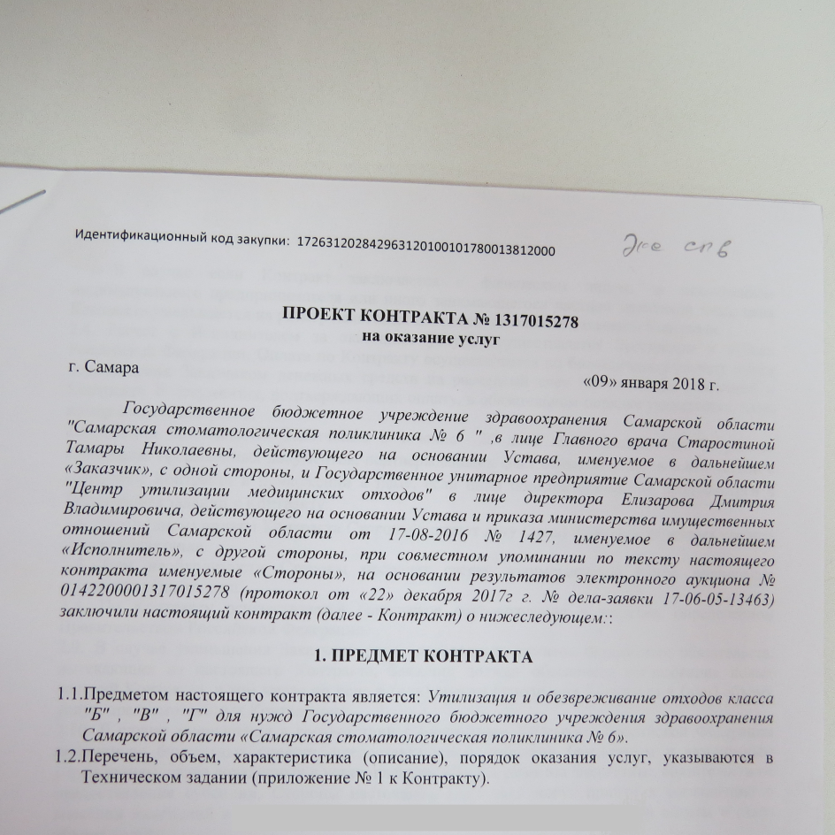
К плану производственного контроля прикладывается перечень договоров со специализированными организациями на вывоз и уничтожение отходов, в которых указан способ обеззараживания/обезвреживания а также договор на лабораторно- инструментальные исследования

Slide 17
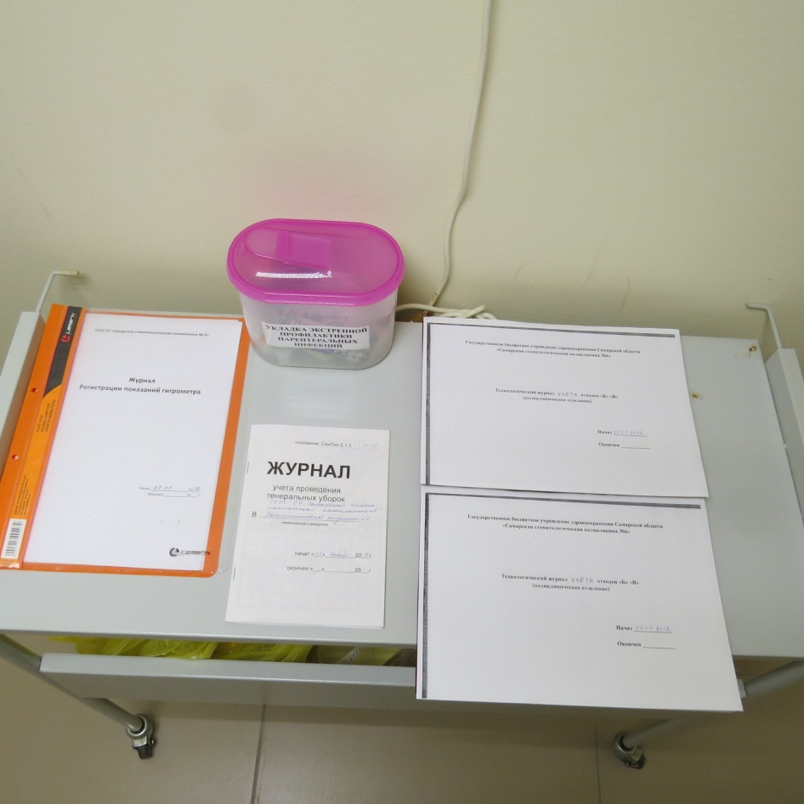
Учет и контроль за движением медицинских отходов в ГБУЗ СО ССП №6.
Технологический журнал учета отходов классов Б и В в структурном подразделении. В журнале указывается количество единиц упаковки каждого вида отходов.
Документы, подтверждающие вывоз и обезвреживание отходов специализированными организациями, осуществляющими транспортирование и обезвреживание отходов.
Технологический журнал участка по обращению с отходами, который является учетным и отчетным документом данного участка.

Slide 18
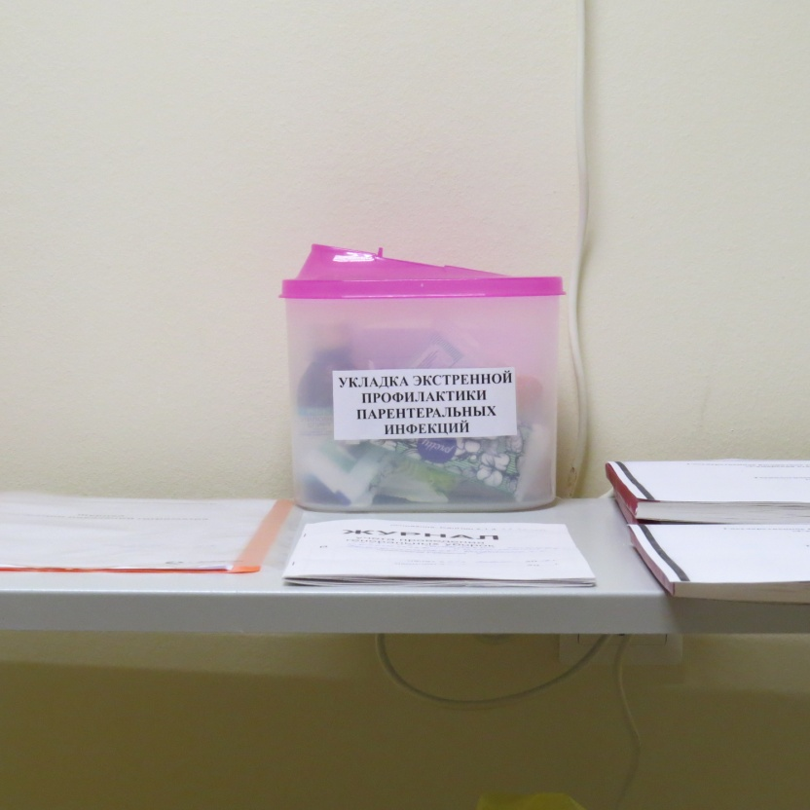
На рабочем месте персонала располагается аптечка первой медицинской помощи при травмах
Приказ МЗ от 09.01.2018г №1н «Об утверждении требований к комплектации лекарственными препаратами и медицинскими изделиями укладки экстренной профилактики».
В случае получения травмы
Принимаются меры экстренной профилактики.
Делается запись в журнале аварийных ситуаций.
Составляется акт о несчастном случае на производстве.

Slide 19
Организация обращения с медицинскими отходами, как с факторами прямого и опосредованного риска возникновения инфекционных заболеваний, является частью СИСТЕМЫ эпидемиологической безопасности медицинской организации

Slide 20
Спасибо за внимание!

